Slide 1
NEW6200
电签POS
小尺寸电签，小的刚刚好

Slide 2
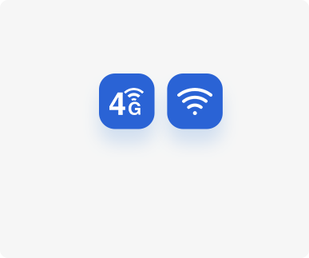
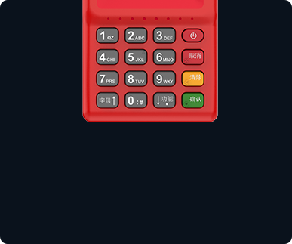
通讯方式
4G/WIFI
电子签名
1.8英寸电阻彩屏
CPU
高性能应用CPU+安全CPU
密码键盘
安全且受保护
大容量锂电池

Slide 3
强劲处理性能，收款快人一步
采用第二代Cat.1芯片，更智能化；行业领先的AP+SP架构，功能更强大

Slide 4
1.8英寸彩屏，大小刚刚好
TFT彩屏，支持电子签名，屏幕支持动画和图像显示，流畅显示，轻松定制专属界面

Slide 5
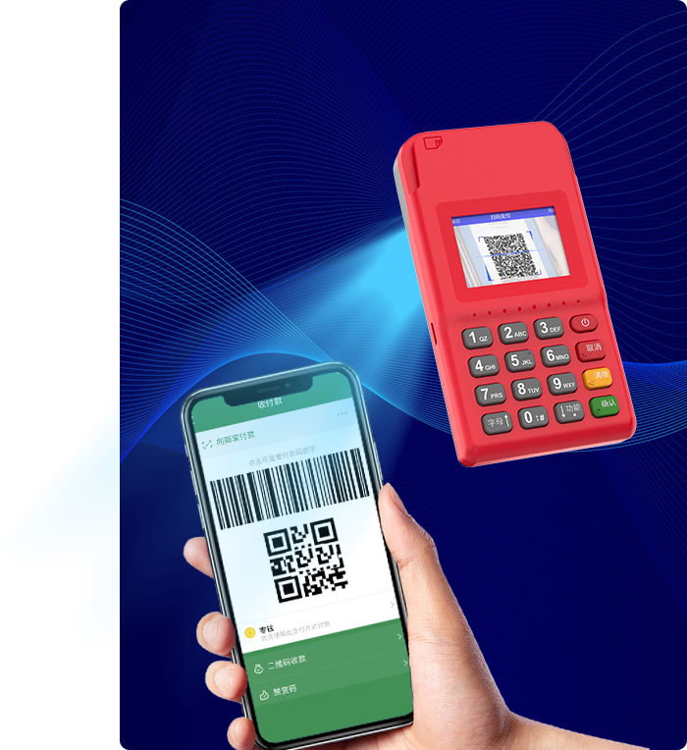
扫码预览
让收款“看得见”
支持扫码预览功能，扫码对焦和拍照一样简单，深度扫码算法优化，结合强大处理性能，带来毫秒级的支付体验

Slide 6
金融级别安全
安心收款
品质保证，安全无懈可击，银联安全认证，国密认证，硬件加密，付款放心，收款舒心。

Slide 7
大容量电池，超长续航
轻薄机身，深度系统优化，感受超长待机体验

Slide 8
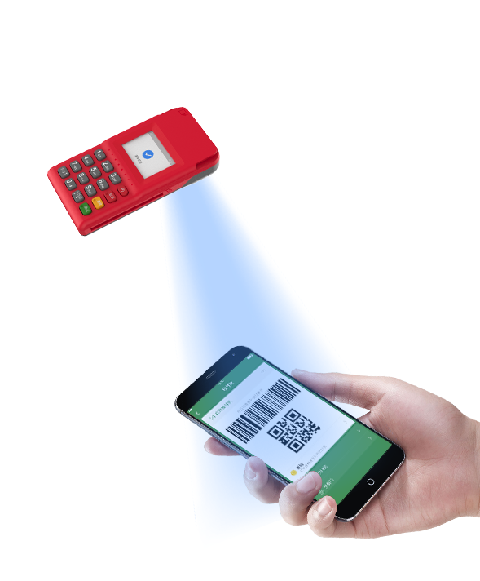
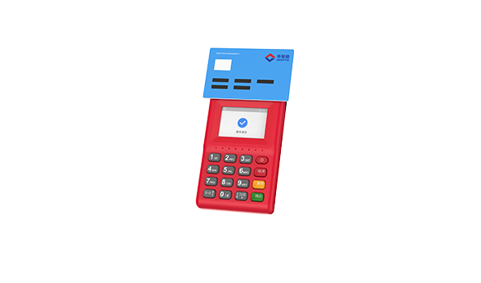
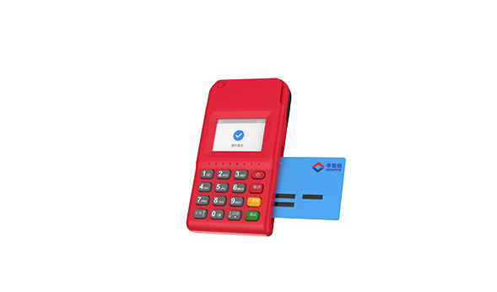
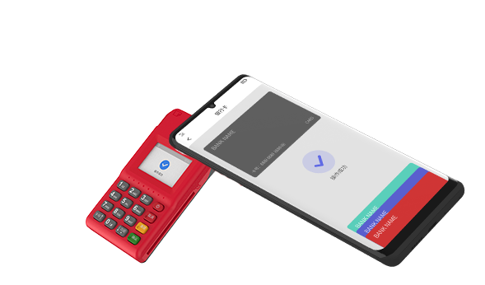
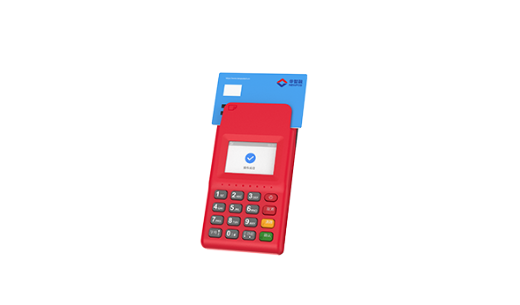
顺应时代，多元支付
IC卡、磁条卡、NFC、微信、支付宝，应有尽有
扫码交易
非接卡
IC卡
手机NFC
磁条卡

Slide 9
支持多种支付场景
餐厅
书店
酒吧
自助餐厅

Slide 10
技术指标
处理器
⾼性能应⽤CPU+安全CPU
储存器
⼤容量存储
显⽰器
1.8英⼨彩屏，分辨率128*160
电阻触摸屏，⽀持电⼦签名
按键
10个数字/字⺟键
5个功能键
1个开机键
银行卡受理
磁卡阅读器
IC卡阅读器
⾮接触卡阅读器
卡槽
1个Nano型SIM
可选内置eSIM芯⽚
扫码摄像头(可选)
支持屏幕扫码预览
识读1D&2D码
内置密码键盘
⽀持MK/SK密钥管理模式
⽀持RSA、AES
⽀持SM2-SM4算法
通讯⽅式
4G LTE（Cat.1）
可选WIFI，⽀持2.4G频段
提⽰⾳
蜂鸣器
电池
⼤容量锂电池
物理接⼝
1个micro USB接口
可⽤于充电、数据下载
远程下载
⽀持NewTMS⽅式的远程下载
语⾔
中⽂/英⽂
外型尺寸
111×60×19.5mm
（⻓×宽×⾼）
重量
98g（含电池）
⼯作环境
温度：0℃~50℃
相对湿度：10%~90%RH
储藏环境
温度：-20℃~60℃
相对湿度：5%~95%RH
资质认证
银联卡受理终端产品安全认证
电信设备进⽹许可证,
3C,PBOC L1&L2，
QPBOC L1&L2,QUICS

